Slide 1
Recursos para la dramatización
Lenguaje verbal
Lenguaje no verbal

Slide 2
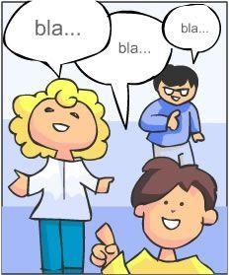
Recursos para la dramatización
Lenguaje verbal:
Utiliza el lenguaje escrito u oral.
Presenta un emisor- receptor- mensaje-contexto-canal-código.

Slide 3
Recursos para la dramatización
Lenguaje paraverbal: Representa el manejo de la voz según la situación (tono, timbre, volumen, entonación).
Se considera también, como lenguaje paraverbal, las pausas, los carraspeos, llantos, etc., porque dicen algo: tristeza, pena, duda, etc.
Por ejemplo, cuando estamos enojados, sube el volumen de la voz y éste es seco y agresivo. Cuando consolamos a alguien, nuestro tono de voz es más tranquilo, suave y lleno de apoyo para el desconsolado.

